Slide 1
2020技术职级答辩
运营开发通道 T9 认证
部门：绿萝袍
姓名：谢俊滔

Slide 2
基本信息
当前职级：T8
申请职级：T9
工作年限：10年7个月
入司年限：4年11个月
工作职责：绿萝袍服务端小组工作管理及开发

Slide 3
举证内容
带领团队完成吱呀App派对系统开发：开发交付能力、开发技能
业务推送平台建设：业务知识、创新能力
吱呀App 聊天室一对一语音连麦系统设计：系统规划和设计能力、应用安全
其它专业能力项简要补充：解决问题、学习能力、知识传播

Slide 4
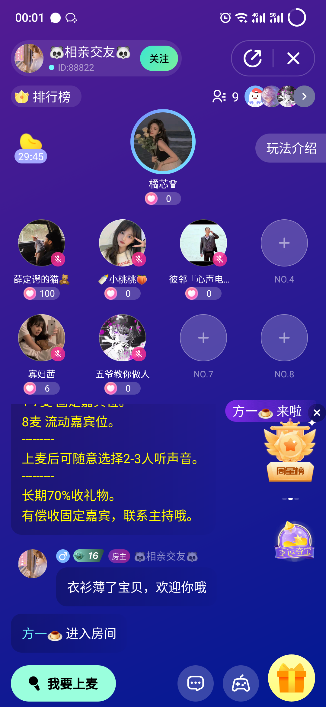
事例：带领团队完成吱呀App派对系统开发
举证能力项：开发交付能力、开发技能
系统主要需求：
1、派对服务，类同于荔枝App直播的娱乐模式，具有八个嘉宾麦位，以期增加吱呀App的语音玩法。
2、作为吱呀App的一个互助和盈收的功能，要求具有评化、送礼和支付等功能。
承担角色与职责：
开发负责人带领团队完成派对系统开发。
目标：
1、快速上线服务以验证产品方向。
问题：
1、开发时间紧张。
2、团队大部分开发同事不熟悉直播业务。
6-1
Notes:
开发交付能力
能带团队完成中型系统开发
能指导他 ，完成中型规模的系统开发工作，并且做到交叉测试。
开发技能
精通相关开发语言，熟悉各类公共库特点，熟知常用框架优缺点，能独立进行高可用web架构设计。

Slide 5
事例：带领团队完成吱呀App派对系统开发
举证能力项：开发交付能力、开发技能
解决思路：
1、与产品协商，分期功能迭代。
2、复用外部资源。
解决方案：
1、一期上线使用PC助手开播，客户端直播功能也只包括收听、上下麦和评论。
2、迁移荔枝的直播项目，但荔枝项目拆分得较多。本人结合实际情况将系统划分为：
派对核心服务：包括开、关播、列表、在线人数。
娱乐模式服务：主持人和嘉宾位管理、排麦、上下麦。
评论服务：发表评论、拉取评论。
送礼服务：礼物列表、送礼、礼物记录、特效。
支付服务：微信支付、购买金币、买礼物扣除金币。
6-2

Slide 6
事例：带领团队完成吱呀App派对系统开发
举证能力项：开发交付能力、开发技能
过程：
1、根据团队情况合理拆分工作。
（1）同事A负责派对开播及列表和支付服务。
（2）同事B负责评论及送礼服务.
（3）新同事C负责管理后台相关功能.
（4）本人负责核心的嘉宾互动的娱乐直播模式服务。
6-3

Slide 7
事例：带领团队完成吱呀App派对系统开发
举证能力项：开发交付能力、开发技能
过程：
2、指导及协助同事完成开发工作。
（1）派对的开播录制。指导同事与审核同事对接，使用kafka消息通知审核服务录制派对，并将派对纳入审核。
（2）支付服务。沟通协调并接入使用基础组的支付服务，并组织对业务支付逻辑进行代码检查和测试。
（3）评论和礼物。指导系统设计的存储方案和拉取策略。
（4）协同前端同事与PC直播助手的开发同事，完成派对助手相关功能的开发。
（5）客户端麦位开发问题。组织与直播中心相关的同事的经验交流会议，寻求各个模块的开发经验及直播同事的指导。
6-4

Slide 8
事例：带领团队完成吱呀App派对系统开发
举证能力项：开发交付能力、开发技能
结果：
1、本人相对熟悉直播业务，与产品团队沟通相关需求，带领团队按期按质完成派对系统开发。
注:开发至第一版系统上线的周期总共23天，其中人力包括3个Android + 3个iOS + 4个后端 + 1个前端 + 3个测试 + 1个PC + 1个音频。
2、系统快速上线验证产品方向，为吱呀App的盈收和日活，作出重大的贡献。
6-5

Slide 9
事例：带领团队完成吱呀App派对系统开发
举证能力项：
1、开发交付能力。能带团队完成中型系统开发。（中型：研发300人/天）
2、开发技能。完成核心的嘉宾互动的娱乐直播模式服务。
6-6
Notes:
开发交付能力
能带团队完成中型系统开发
能指导他 ，完成中型规模的系统开发工作，并且做到交叉测试。
开发技能
精通相关开发语言，熟悉各类公共库特点，熟知常用框架优缺点，能独立进行高可用web架构设计。

Slide 10
事例：业务推送平台建设
举证能力项：业务知识、创新能力
产品需求：
1、现产品根据多个业务情况，有不同的消息推送，以达用户激励触发、召回、增加留存等产品需求。
问题：
1、各个推送规则没有抽象，导致推送代码在各个业务系统里也有复杂。如未注册用户消息发送提醒消息、录制声音瓶的被激励喜欢的提醒消息等，需要在用户服务和声音瓶编写不同的策略代码统计人群。
2、不方便快速开发新的推送策略和验证效果。
目标：
1、快速上线新的推送策略。
2、推送效果可统计跟踪。
11-1
Notes:
业务知识
熟悉产品的特性、需求等。
对产品、架构的未来发展有一定的思考。
在技术设计时能针对产品、架构的未来发展进行预留性/可扩展的设计，并能在技术选型和业务特性上，给产品团队以建议或指出不合理的产品设计。
熟悉产品的运营数据，可进行简单的数据统计分析需求，并能输出可读性较强的分析报告。

Slide 11
事例：业务推送平台建设
举证能力项：业务知识、创新能力
解决方案：
1、建议产品推进统一的抽象的推送平台建设。将产品功能推送和运营推送功能与业务系统解耦。
2、将推送平台的功能抽象为目标人群圈选、推送规则调度、推送消息三部分。
3、其中目标人群圈选，使用数仓服务提供用户画像查询。
4、其中推送规则调度，使用基于服务端埋点，以事件驱动的方式调度消息推送。如监听录制声音瓶录制完成的消息，调度立即推送或延迟几分钟推送。
5、其中推送消息，可支持多种包括富媒体的IM消息体。
11-2

Slide 12
事例：业务推送平台建设
举证能力项：业务知识、创新能力
结果：
1、统一app的功能推送和运营推送的策略至推送平台。
2、产品或运营同事可在1小时内配置并上线基于推送平台配置多种推送策略。
3、通过事件驱动的推送方式，可跟踪用户行为精细化运营，精确触达用户。
4、抽象推送逻辑，目前已输出平台能力至事业部的pong pong&pp两个业务组。
11-3

Slide 13
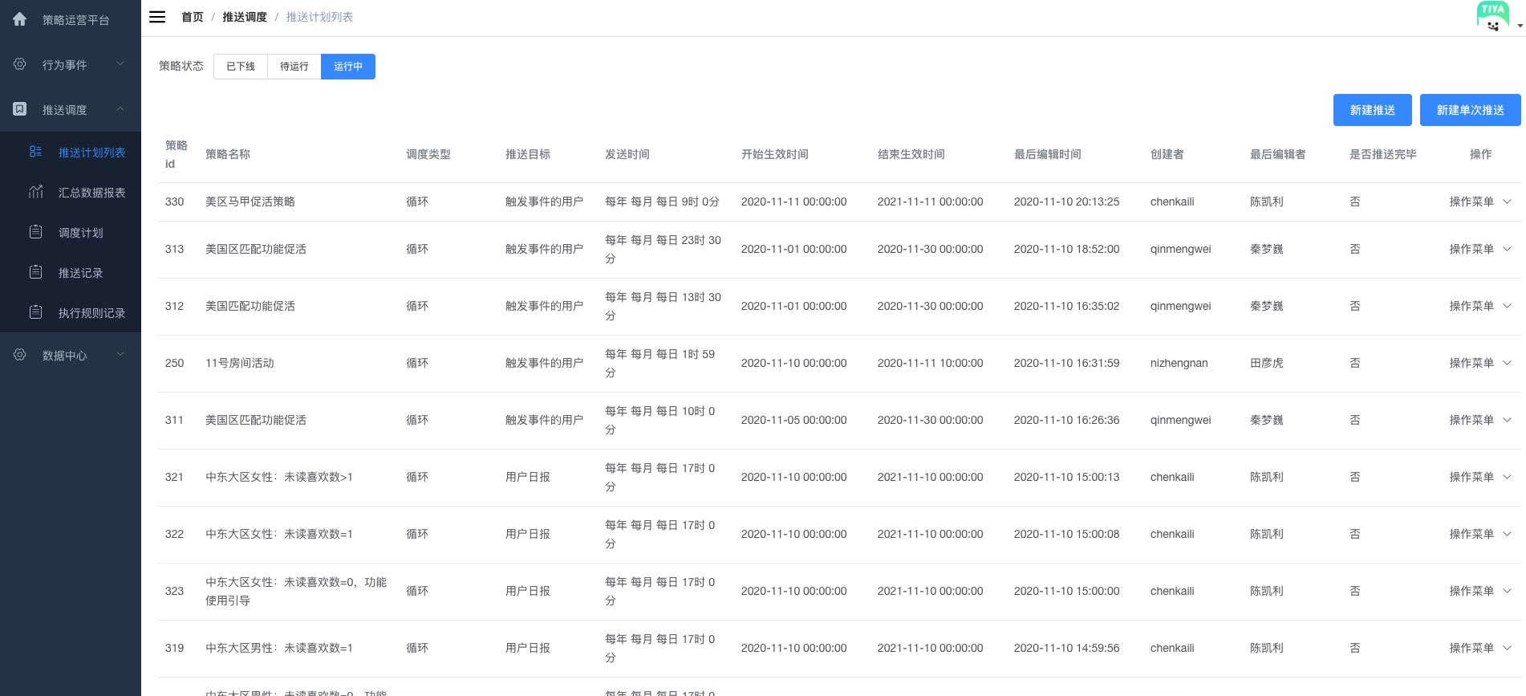
事例：业务推送平台建设
举证能力项：业务知识、创新能力
后台截图：策略列表
11-4

Slide 14
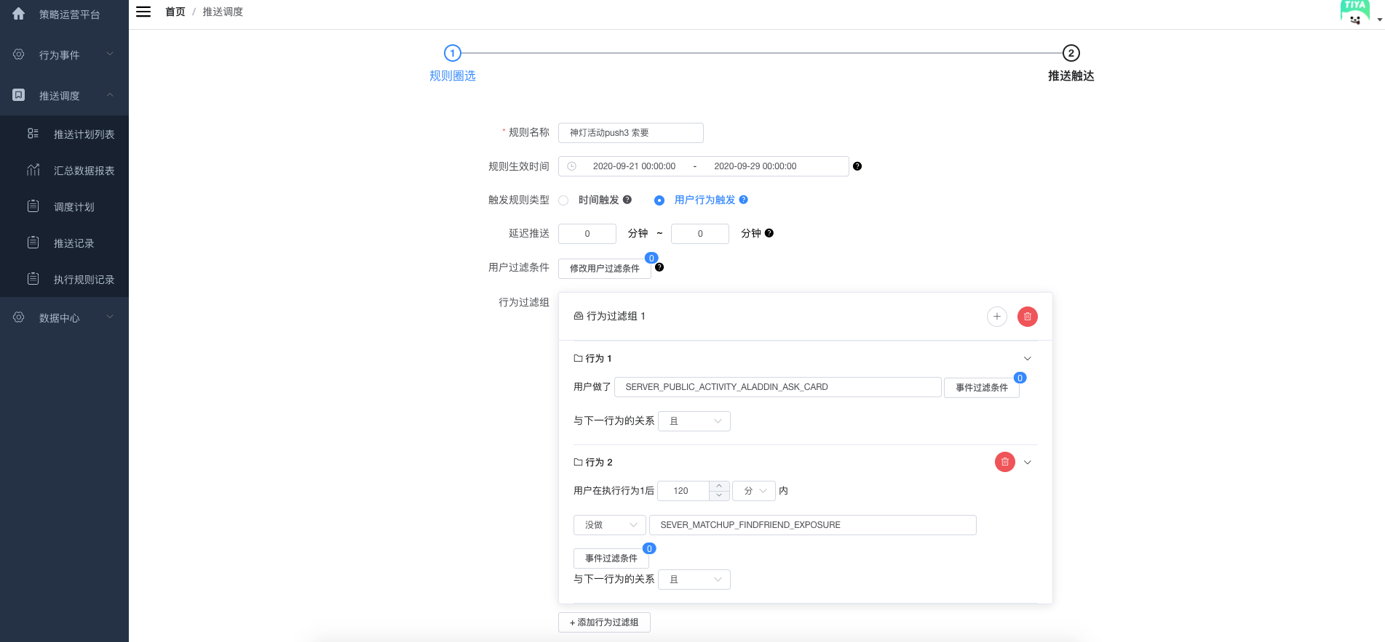
事例：业务推送平台建设
举证能力项：业务知识、创新能力
后台截图：事件驱动的策略配置
11-5

Slide 15
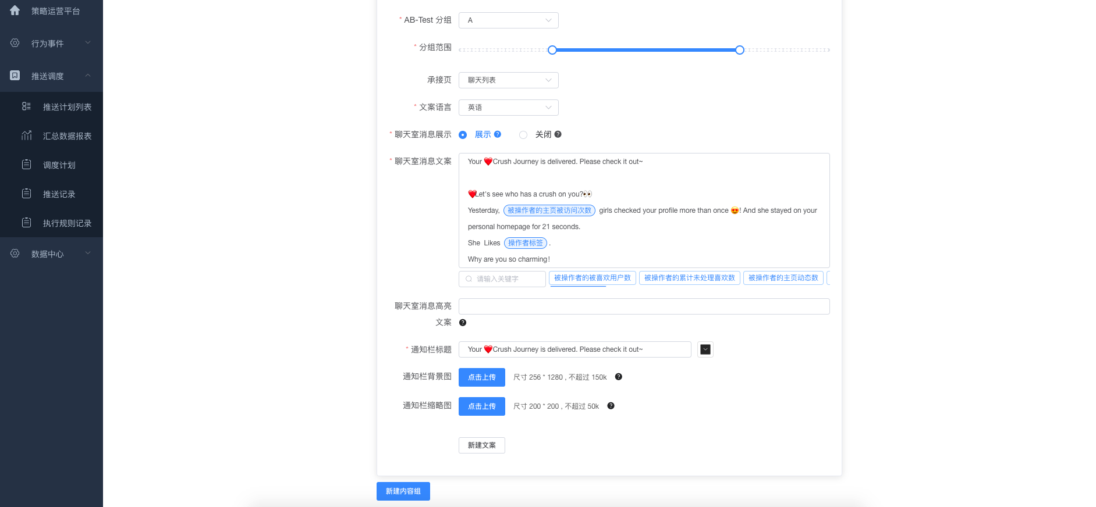
事例：业务推送平台建设
举证能力项：业务知识、创新能力
后台截图：推送消息编辑
11-6

Slide 16
事例：业务推送平台建设
举证能力项：业务知识、创新能力
数据分析报告：
推送数据分析与监控
统一推送接口，每个产品功能或运营推送策略指定策略id。将推送消息的生命周期事件通过埋点服务上传至第三分析平台，通过第三方分析平台建立推送数据报表。
数据分析。通过定时拉取报表数据，对比数据指标，及时发现数据异常，并将异常信息通过企业微信群通知。
2. 卸载app数据分析
推进接入研发中心增长组的推送平台，收集用户卸载数据。
通过埋点，将卸载数据上报至第三方的数据分析平台，分析得出过滤掉卸载app的用户，对于推送的精确到达（减少不必要的推送调用）和到达率分析（过滤卸载app的部分用户，到达率统计更可靠）有较高的意义。
故将app卸载计算为用户画像属性，在推送消息时过滤掉部分数据。
11-7

Slide 17
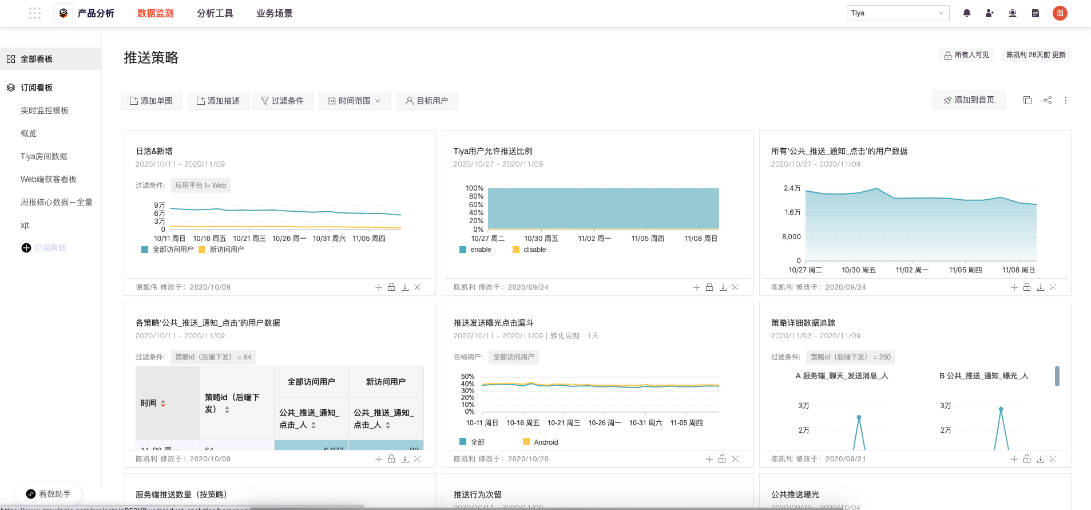
事例：业务推送平台建设
举证能力项：业务知识、创新能力
报表：产品指标
11-8

Slide 18
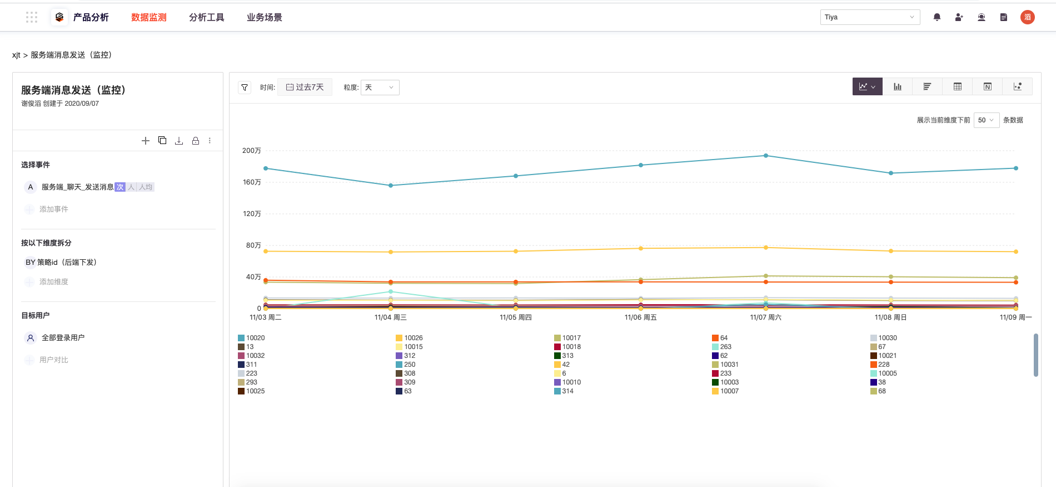
事例：业务推送平台建设
举证能力项：业务知识、创新能力
报表：服务端消息量监控
11-9

Slide 19
事例：业务推送平台建设
举证能力项：业务知识、创新能力
未来的规划：
1、扩展推送的消息，如接入运营短信、发放礼物。
2、抽象推送的规则调度服务，作为增强版的带有事件驱动的xxljob服务。
3、基于以上规则调度和扩展推送的消息的承接方式，将推送平台濱化业务的策略平台。如可在平台上配置发奖策略，用户事件驱动完成了某些任务，则自动发放礼物。
11-10

Slide 20
事例：业务推送平台建设
举证能力项：
1、业务知识
熟悉推送业务的特性、需求，推进统一的抽象的推送平台建设。
在技术设计时，将策略规则调度服务与推送业务解耦，以便后续抽象推送的规则调度服务，应用于更多业务。
熟悉产品的运营数据，建立对推送数据的统一监控机制。
2、创新能力
不同于常规的圈选人群并定时推送的模式，创新使用事件驱动调度推送。
使运营能够针对各个用户的行为，准确的个性化推送。
11-11

Slide 21
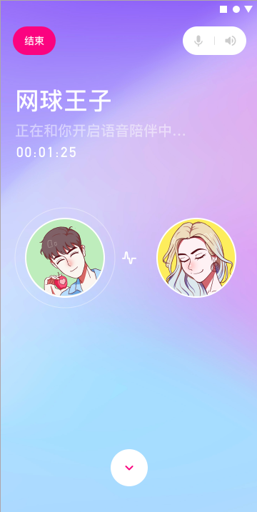
事例：吱呀App 聊天室一对一语音连麦系统设计
举证能力项：系统规划和设计能力、应用安全
产品需求：
1、1、一对一连麦将作为吱呀的一个核心功能，放置于聊天室。
2、吱呀App聊天室突出“陪伴”形态，对语音语质有较高要求。
3、类同于微信的语音聊天，要求具有发起连麦通话，接收、挂断、拒听等功能。
承担角色与职责：
方案选型及架构设计
目标：
1、设计高可用、安全、高清音质的聊天室一对一语音连麦系统。
6-1
Notes:
中型系统规划和设计
能独立完成中型项目的设计工作，在技术设计时能针对产品、架构的未来发展进行预留性/可扩展的设计。并能在技术选型和业务特性上，给产品团队以建议。
在日常工作中发现系统设计存在的不合理，并根据统一原则对系统架构进行合理的调整。

Slide 22
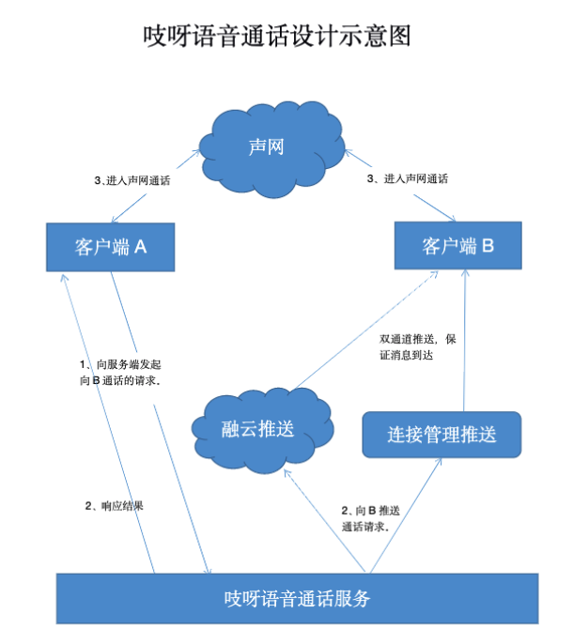
事例：吱呀App 聊天室一对一语音连麦系统设计
举证能力项：系统规划和设计能力、应用安全
方案选型：
1、调研并推荐使用基于音频组优化过的使用声网的主播引擎，从而获得较高的语音音质，满足产品需求。
2、自主设计定义的信令协议，维护通话状态。
6-2

Slide 23
事例：吱呀App 聊天室一对一语音连麦系统设计
举证能力项：系统规划和设计能力、应用安全
设计方案：
1、客户端间不直接发送消息。
2、客户端有且只有三种状态：空闲(Idle)、通话(calling)、准备(ready)。
3、客户端的所有状态改变，均得由服务端确认，服务端记录并检测通话记录是否有异常。
4、客户端双方状态的meta数据，由服务端保存。服务端直接推送下发动作指令，改变客户端状态。即状态逻辑由服务端控制，减少客户端的逻辑。
5、服务端的每个推送，客户端都有确认应答。
6-3

Slide 24
事例：吱呀App 聊天室一对一语音连麦系统设计
举证能力项：系统规划和设计能力、应用安全
高可用性设计：
1、异常通话记录与处理。APP启动时调用，用户上报清理用户非正常退出APP导致异常的会话状态。确保同一用户只能同时在一个通话和在异常退出后，可以重新发起通话。
2、轮询通话状态。由服务端控制轮询通话状态时间，在未接通时，轮询时间为2秒（用于同步/补偿推送状态），接通后轮询时间为10秒 （心跳检测、防止app意外退出，状态不同步）。
3、语音连麦信令推送使用融云IM远程/本地消息和App应用内推送双通道传输，保证信令到达的可靠性。
4、使用ACK机制，确保消息的有效到客户端，扩展消息补发机制。
6-4

Slide 25
事例：吱呀App 聊天室一对一语音连麦系统设计
举证能力项：系统规划和设计能力、应用安全
安全性设计：
1、通话权限使用声网的token机制，且token有效时间可配置。token将过期时，要继续通话，需要再向服务端申请token，服务端可决定是否允许继续通话。（如用户被审核或风rpw封禁，就不可以继续通话了。）
2、定时检查通话列表。使用声网API获取通话房间状态，检测通话健康情况并做告警。包括清理超过2人的异常会话，关闭没有人的通话。
6-5

Slide 26
事例：吱呀App 聊天室一对一语音连麦系统设计
举证能力项：系统规划和设计能力、应用安全
结果：
1、独立完成吱呀App 聊天室语音连麦服务的技术选型和协议设计。
2、设计了由服务端维护语音连麦状态的方式，可方便监控服务状态，也大大简化了客户端的通话逻辑的处理。
3、设计了基于声网的有效会话token，默认有效期为15分钟，即两人会话到期时，要重新申请token。这为产品的未来发展预留设计，如不同的“亲密度”可有不同的通话时长。
4、服务安全稳定且语质优秀，有效支撑产品功能。
注：项目从方案设计到开发上线历时19天，其中人力包括2个Android + 2个iOS + 3个后端 + 2个测试。
6-5

Slide 27
事例：吱呀App 聊天室一对一语音连麦系统设计
举证能力项：
1、系统规划和设计能力
独立完成吱呀App 聊天室语音连麦服务的技术选型和协议设计。(中型：研发170人/天)
2、应用安全
在系统设计中主动避免安全问题，使用通话权限使用声网的token机制。
定时检查通话列表，检测通话健康情况并做告警。
6-6

Slide 28
专业能力举证补充：解决问题
事例：解决App应用内推送问题并提升成功率至100%
问题：
1、以app的1v1匹配功能为例，该功能在线匹配结果是通过应用内推送通知客户端，理论上，成功率应接近100%，但实际应用内推送成功率只有95%。
解决问题：
1、确定问题的根源及背后的因果关系，因是应用内的推送，是走应用内的长连接，分析原因可能有一客户端连接异常，二连接管理推送异常。
2、与研发客户端同事和运维同事反复较对连接异常的case，发现一客户端在异常重连时，协议请求head出现没带用户信息的情况。二接入器指定更新用户状态的op是荔枝的op，吱呀没有这个机制去更新。
3、权衡分析，选择在连接管理器更新用户状态的op，改为吱呀/Tiya app启动时一定会调用的op。
结果：
1、通过对于问题的分析识别为客户端或连接管理问题，寻求研发中心的客户端同事和运维同事的协助，多次分析case，找出共性。
2、反复较对各方的业务逻辑。最后通过更新连接管理的更新用户状态的op，一举将App应用内的推送成功率从最初的95%提升至100%。
Notes:
解决问题
理清因果，将复杂问题进行分解。
指出关键控制点，并系统性地从多个方案中选择最佳方案。
对于问题的识别，善于寻求资源解决问题。

Slide 29
专业能力举证补充：学习能力
事例：团队学习并引入flink计算建设实时数仓
说明：
1、flink为目前行业内较为流行的实时计算框架，可以计算业务指标，建立实时数仓。
2、已知风控组已在实际业务中使用，可以借鉴学习。
目标：
引入flink作为实时计算，以增强业务需求处理能力。
措施：
1、自学并整理资料给团队学习flink。
2、邀请风控组同事过来分享，学习总结风控业务的实践经验，从中汲取有价值的帮助。
3、组织团队内的flink使用分享及头脑风暴会，对团队能力建设的沟通，规划flink的应用场景。
结果：
1、2020年Q1，团队开始建立基于用户画像需求的实时数仓，目前实现近百种类型的业务指标和用户画像，涵盖包括匹配、派对、IM等所有业务类型。
2、较初级的同事也能基于flink实现派对在线用户的实时数据统计。
Notes:
学习能力
总结提炼，帮助他人学习。
了解专业领域的发展情况，关注行业内新技术新方法的应用，并尝试在工作中运用。
能够运用所学知识，举一反三。
不断总结自己过去和他人的实践经验，从中汲取有价值的帮助。
与团队成员交流和分享相关知识、经验，帮助他人了解更好的学习方式和学习机会。

Slide 30
专业能力举证补充：知识传播
事例一：公司内跨部门分享《小程序后端开发分享与讨论》
结果：推动研发中心小程序服务在业务团队中应用。
事例二：组织绿萝袍服务端团队分享
说明：组织团队成员不定期的线下分享。
结果：营造团队良好的分享氛围。
事例三：引导团队成员跨部门分享推送平台建设
说明：本团队自主开发了业务侧的推送平台，其它业务部门亦有推送业务的需求。
结果：水晶球、妃子笑皆引入本团队的推送平台，为其业务赋能。
事例四：邀请多位别的部门同事到绿萝袍分享
说明：邀请别的同事过来分享些工作间的交流学习，如rds使用、新版datastore使用、skywalking接入、效能平台的使用、flink在风控的应用等。
结果：推进使用了研发基础部门的相关服务。和部门间关系及知识的分享学习。
Notes:
知识传播
能够沉淀出有效的方法论并推广应用。
引导和组织团队成员一起进行线上或者线下知识分享（公司内）。
有精华原创输出，具备一定认可度。

Slide 31
Thank You

